Slide 1
Dagens situasjon for næringsareal i Averøy kommune
Maxim Galashevskiy
Arealplanlegger i Averøy kommune
21.10.2026

Slide 2
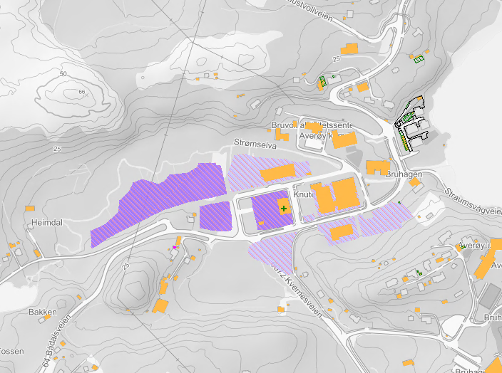
Reguleringsplan
Bruhagen sentrum (2012)
Næringsareal: ca. 45 daa
Handel, kontor, tjenesteyting
Reguleringsplanen vil bli oppdatert. Det må vurderes hvilke næringsområder kan videreføres.
Utfordringer: naturmangfold, grunnforhold, landbruksinteresser, flomutsatt.

Slide 3
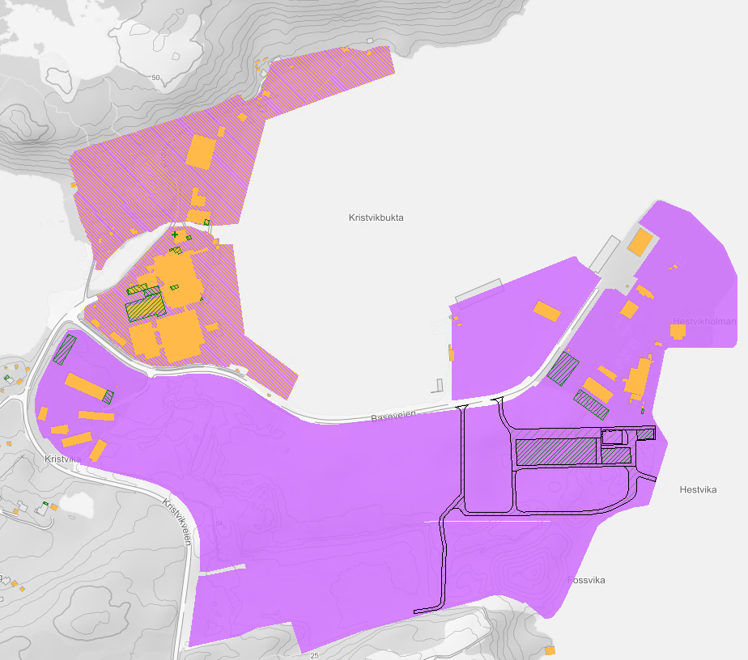
Reguleringsplan
Kristvika Nord Industriområde (2022)
Industri/lager
Næringsareal: ca. 120 daa
Reguleringsplan
Hestvikholman industriområde (2018)
Næringsareal: ca. 400 daa
Kommuneplanen åpner for regulering av utvidelse mot sør med ca. 50 daa

Slide 4
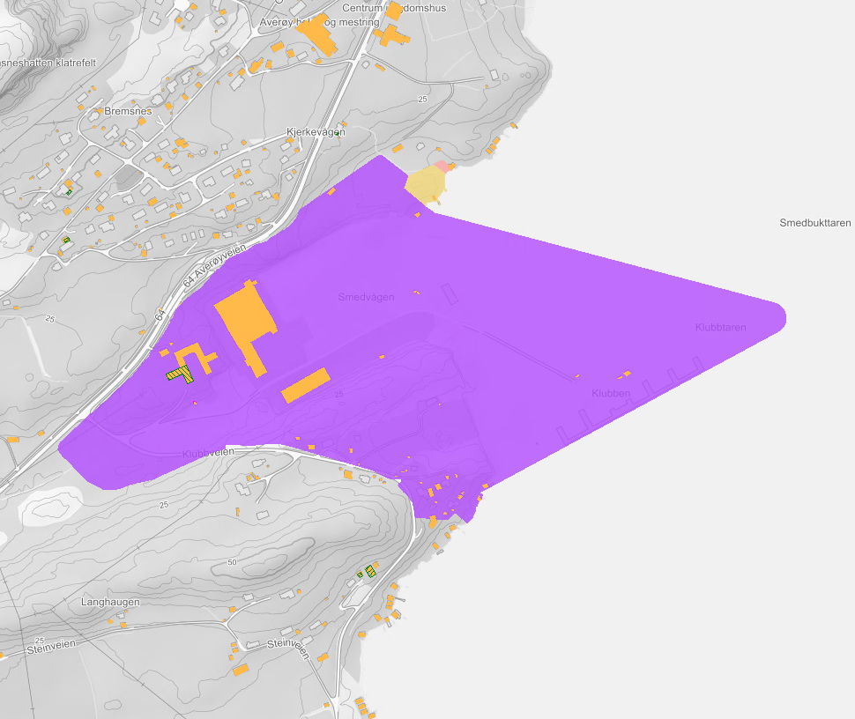
Reguleringsplan
Bremsnes 2/ Smedvågen (1985)
Næringsareal: ca. 310 daa

Slide 5
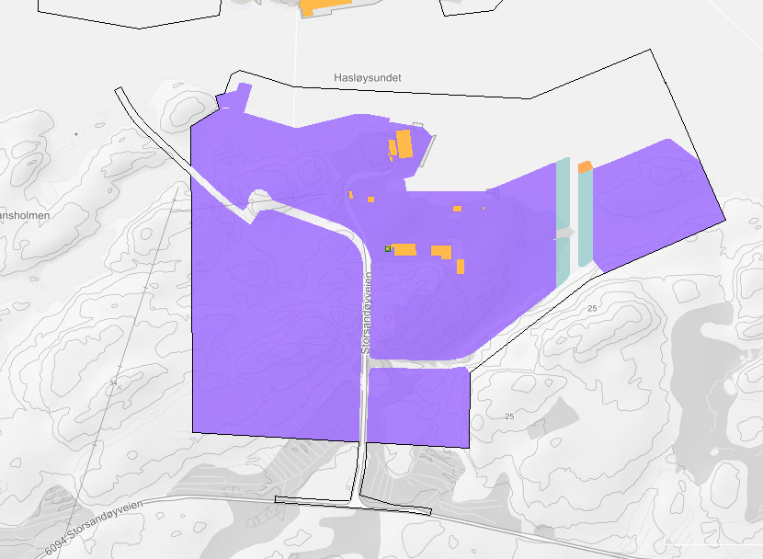
Reguleringsplan
Henda Vest industriområde (2017)
Næringsareal: ca. 230 daa
Kommuneplanen åpner for regulering av utvidelse mot øst med ca. 36 daa

Slide 6
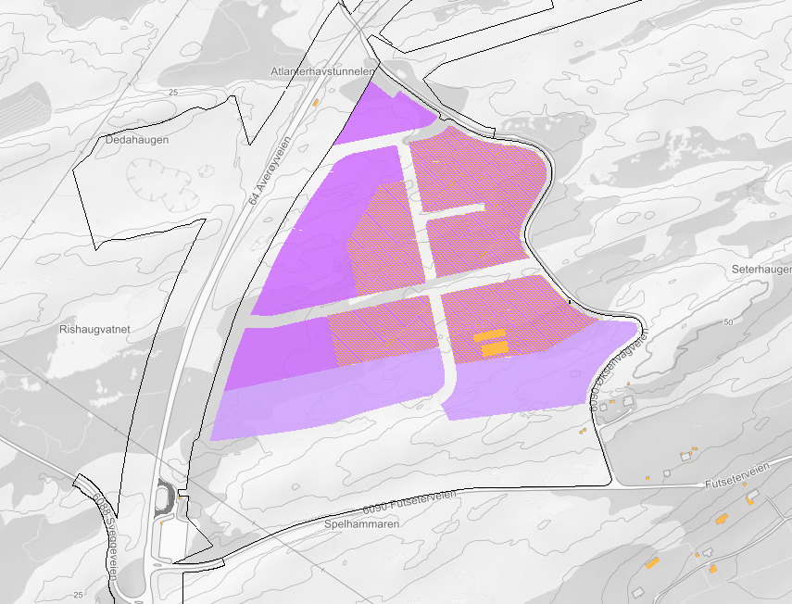
Reguleringsplan
Sveggen Næringspark (2015)
Næringsareal: ca. 160 daa
(Kontor, industri, lager)
Det er satt i gang en reguleringsprosess for å vurdere om det kan åpnes for etablering av handelsvirksomheter.

Slide 7
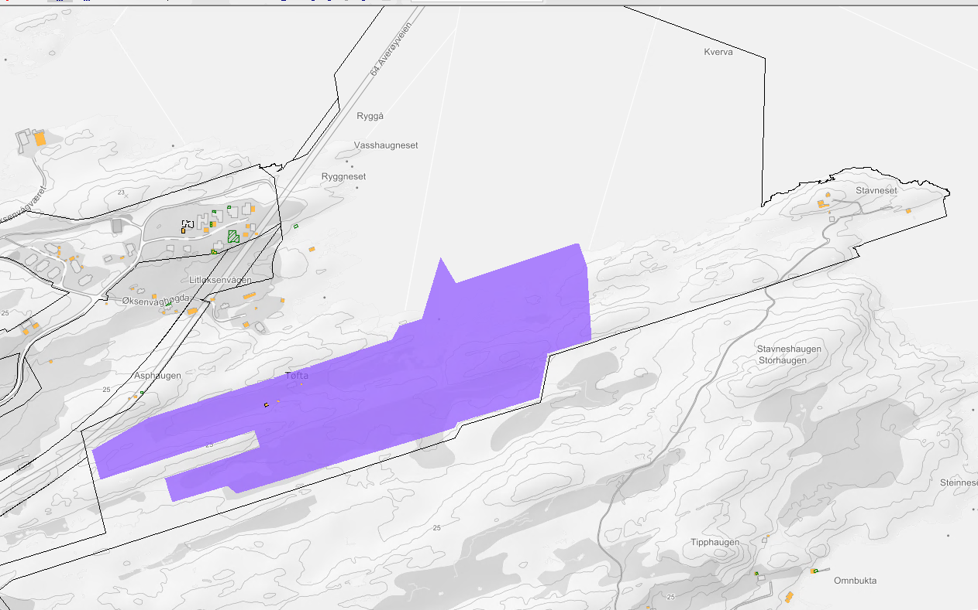
Reguleringsplan
Landbasert oppdrettsanlegg på Tøfta (2018)
Næringsareal: ca. 150 daa

Slide 8
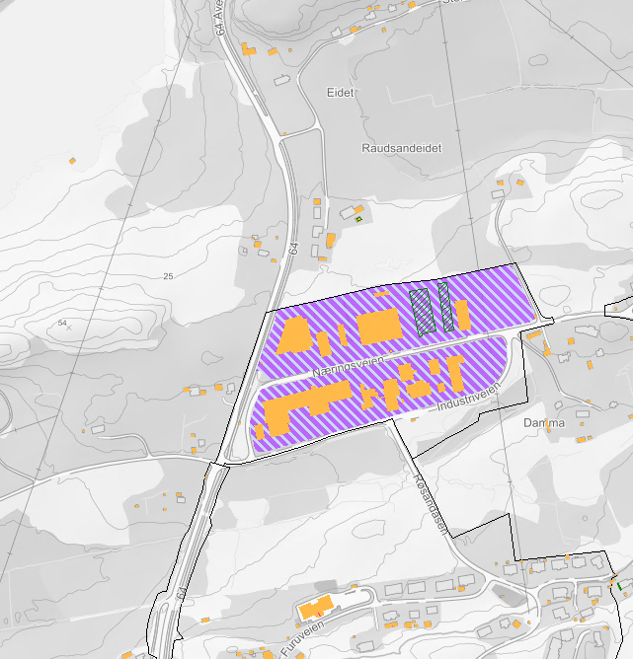
Reguleringsplan
Røsand service- og industriområde (1987)
Næringsareal: ca. 58 daa

Slide 9
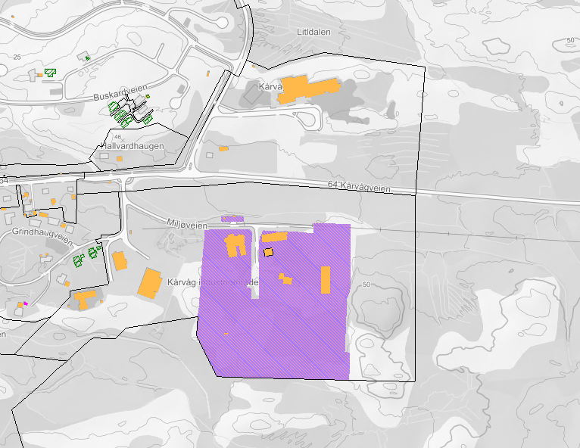
Reguleringsplan
Kårvåg Øst (2025)
Næringsareal: ca. 68 daa
Kommuneplanens arealdel åpner for utvidelse mot øst med ca. 48 daa etter regulering.

Slide 10
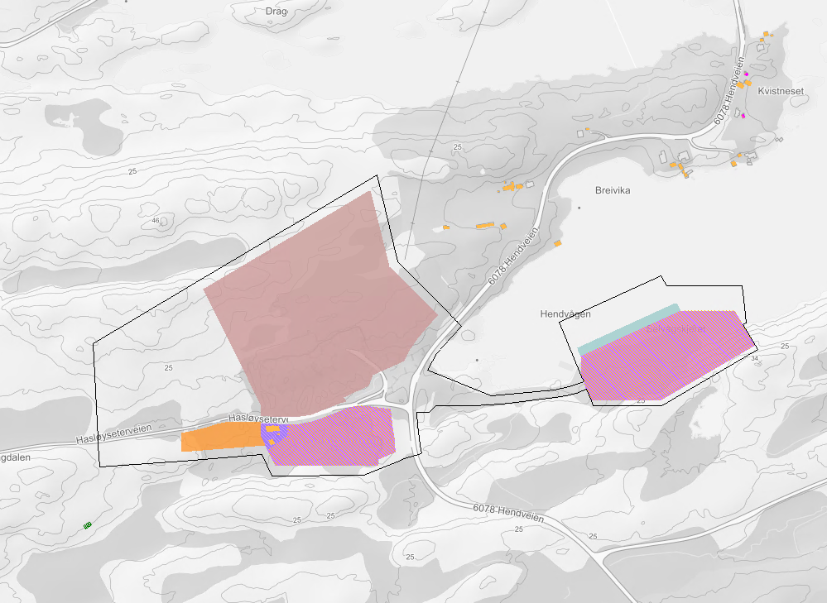
Reguleringsplan
Hendvågen Steinbrudd (2019)
Regulert næringsareal: ca. 44 daa
Steinbrudd som kan omreguleres til næringsareal: 80 daa
Det er satt i gan en planprosess for å vurdere mulighet for utvidelse av steinbruddet.

Slide 11
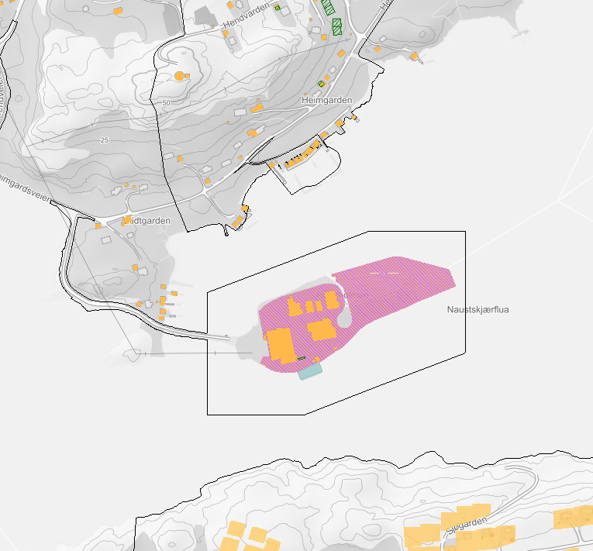
Reguleringsplan Hendholmen industriområde (2020)
Næringsareal: ca. 33,5 daa

Slide 12
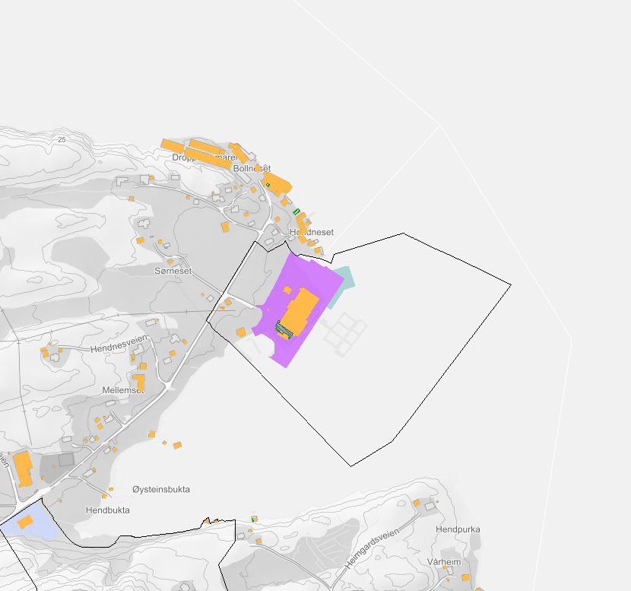
Reguleringsplan Hendneset Næringsområde (2025)
Næringsareal: ca. 16 daa

Slide 13
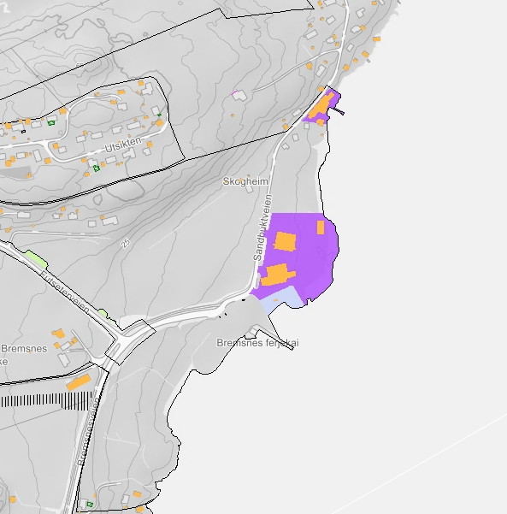
Reguleringsplan Bremsnes (1985)
Pågående reguleringsprosess
Offentlig ettersyn ila. vinteren 2027
Næringsareal: ca. 15 daa

Slide 14
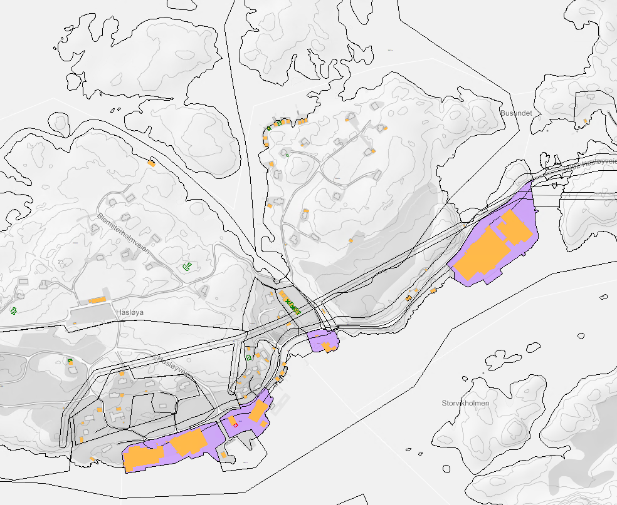
Reguleringsplan Næringsområde Hasløy Sør (Pelagia) – under behandling
Flere etablerte næringsområder uten reguleringsplan

Slide 15
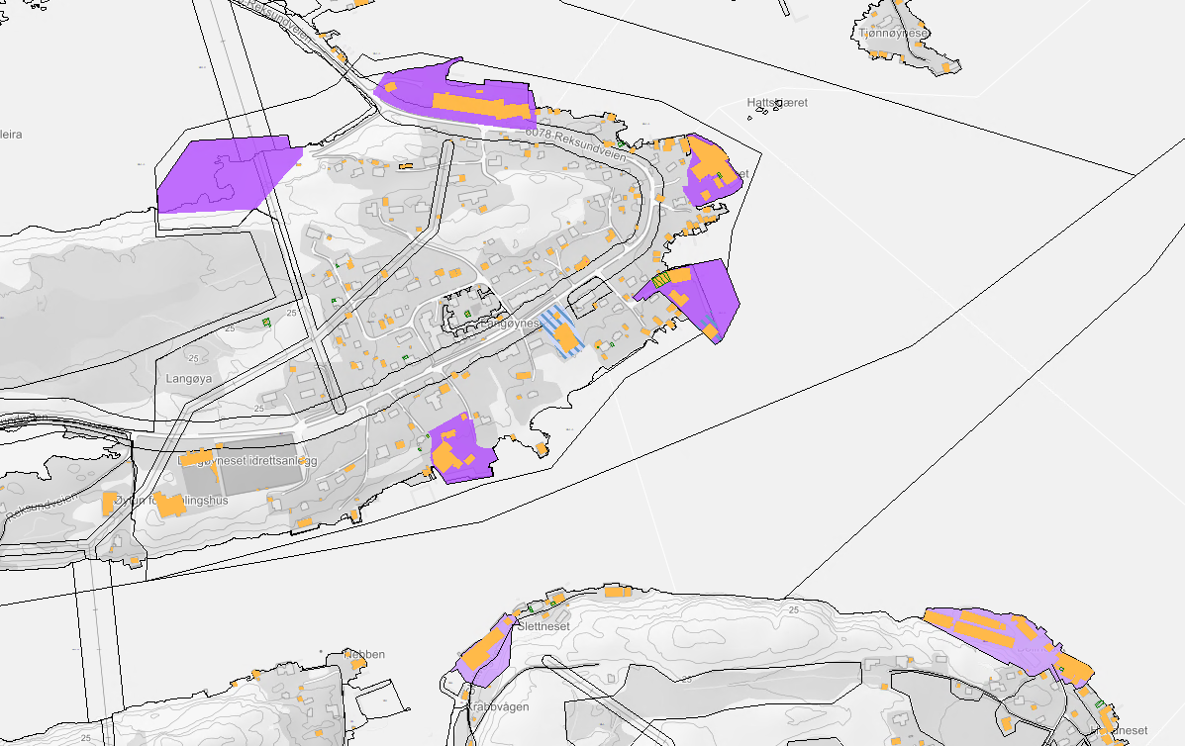
Reguleringsplan
Langøyneset (1998)
Næringsareal: ca. 30 daa
(15 daa ikke opparbeidet)
Reguleringsplan
Stranda Prolog (2010)
Næringsareal: ca. 7,6 daa

Slide 16
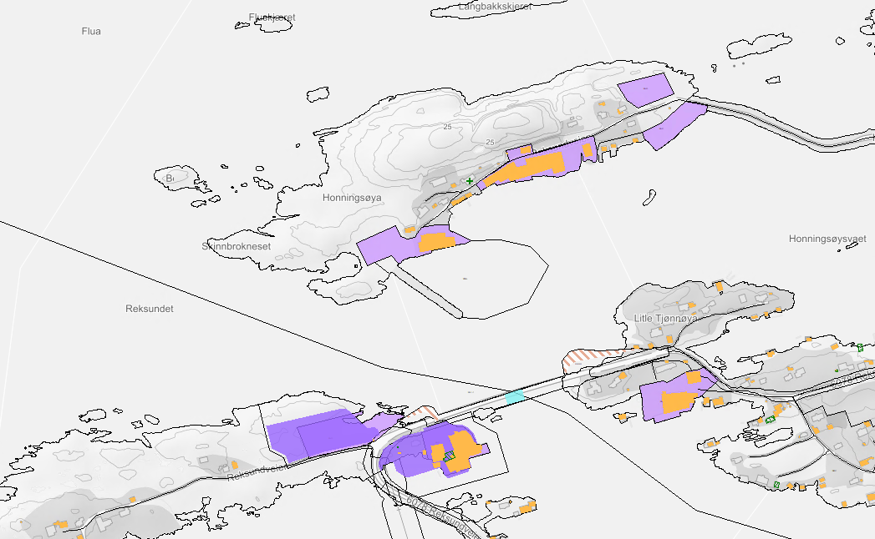
Kommuneplanens arealdel: flere etablerte næringsområder uten reguleringsplan
Reguleringsplan
Langbakken Næringsområde (2022)
Næringsareal: ca. 20 daa

Slide 17
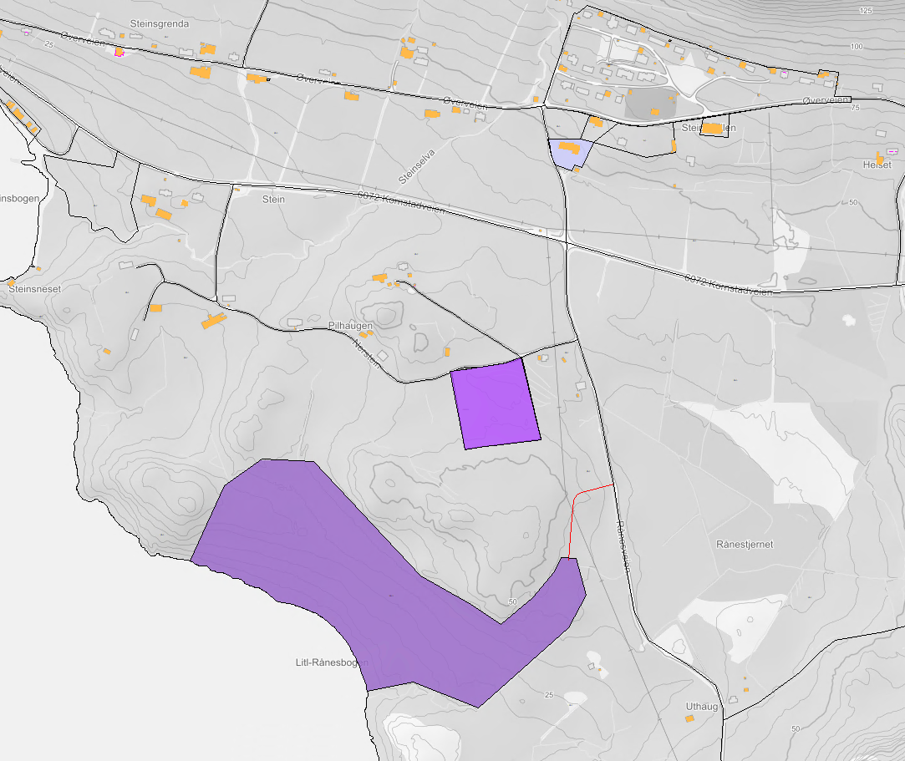
Reguleringsplan
Stene industriområde (1990)
Næringsareal: ca. 15.6 daa
Kommuneplanens arealdel:
Området NO-11
Næringsareal: ca. 100 daa
Krav om regulering

